Slide 1

HOME WORK
Мобильное приложение для быстрого выполнения домашнего задания

Slide 2
🤓 Описание проблемы
Актуальность: трудно быстро найти нужный материал для выполнения домашнего задания
Выгода для пользователя: нужный материал всегда под рукой + будут производиться в этом же приложения тренировочные задания
Создать удобный и рабочий интерфейс для учителей и школьников

Slide 3
💥 Наша миссия
Мы “Home Work” хотим сделать такое мобильное приложение с помощью, который школьникам будет легче обучаться.
Мы хотим сделать мобильное приложение на котором будет собран весь обучающий материал и так же планируется создать тренировочные задания для закрепления материала
Также хотим сделать в этом же приложение для учителей табель успеваемости чтобы они могли выставлять оценки, могли сами выдавать какие -то онлайн задания в этом приложении и вести онлайн урок

Slide 4
😈 Роли в команде
Руководитель - Анастасия Липатова
Программист - Людмила Федорова
Аналитик - Иван Змеев
Дизайнер - Наталья Владимировна
Разработчик - Кирилл Коркен

Slide 5
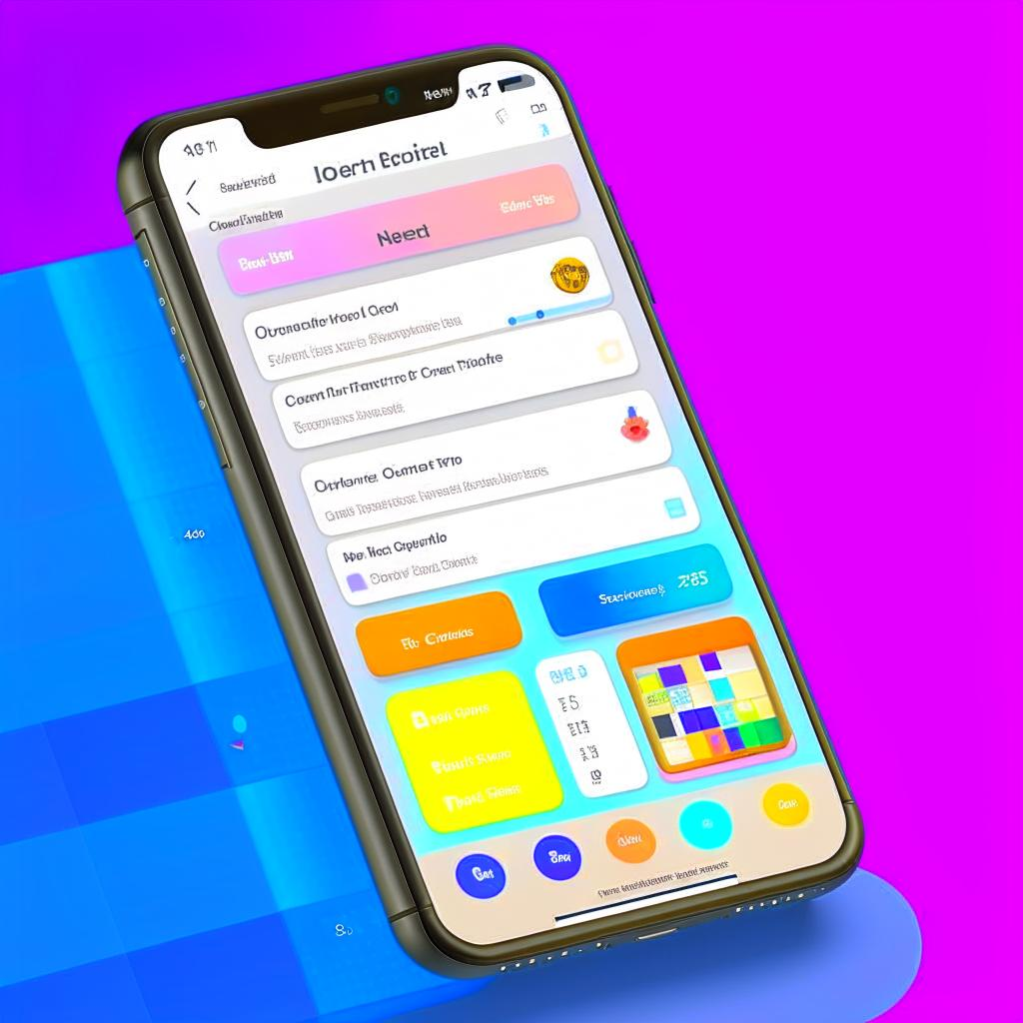
🧐 Как будет выглядеть “Home Work”?
В приложение будут доступны следующие функции:
1. Тренировочные задания
2. Проведение онлайн уроков
3. Табель успеваемости
4. Материал для изучения
5. Расписание

Slide 6
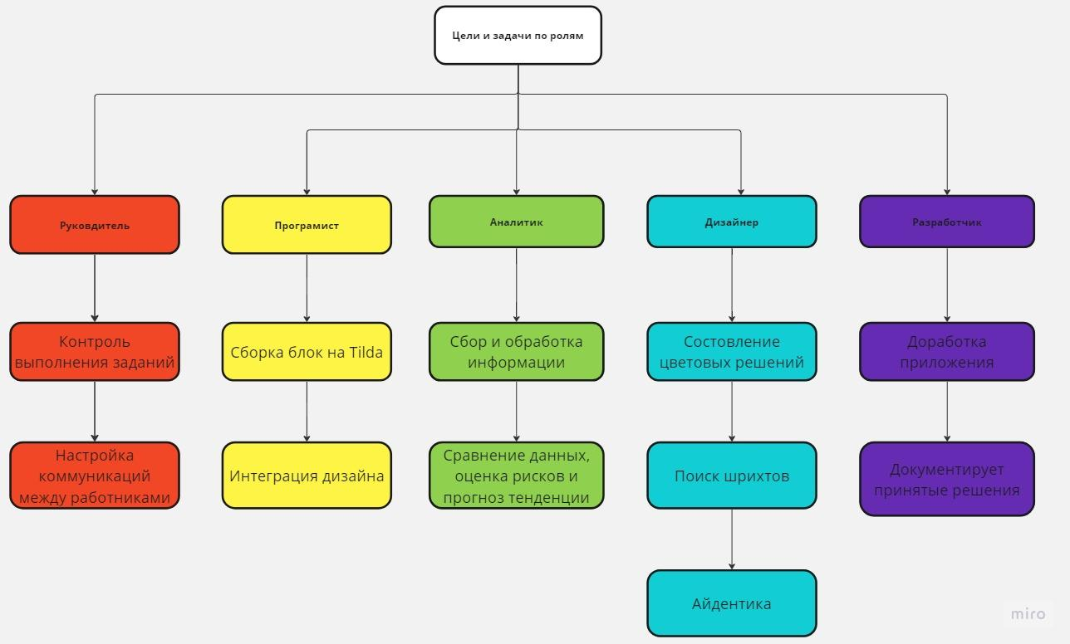

Slide 7
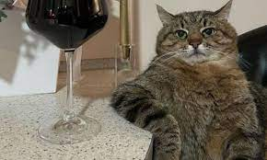
Разрешаю задать вопросы!

